Slide 1
모바일 스튜디오
뭐?과제떴다고?!
발표자 이 민 규
조원 박승재
조원 이훈석
KOREA AEROSPACE UNIVERSITY
Notes:
http://minheeblog.tistory.com/category/PPT

Slide 2
CONTENTS
01 02 03 04 05
개요
요구사항
사용 용도
계획 디자인
기대효과
- 프로젝트 소개
- 필요한 이유
- 어플로 할 수 있는 것
- wireframe 설명
- UI
- 기대효과 설명
- 어플을 사용함으로써 해결되는 사항
KOREA AEROSPACE UNIVERSITY
Notes:
목차를 크게 5가지로 나누어 봤는데요 그중에 먼저 프로젝트 개요에 대해 말씀드리겠습니다.

Slide 3
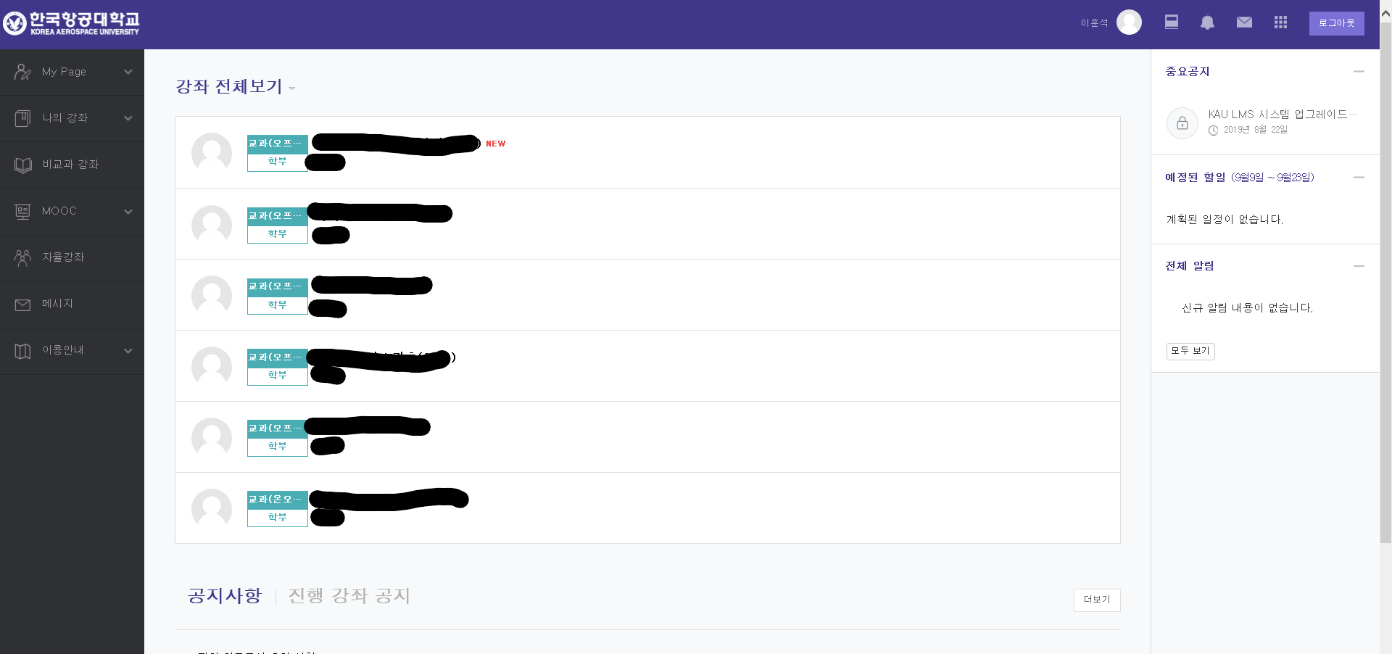
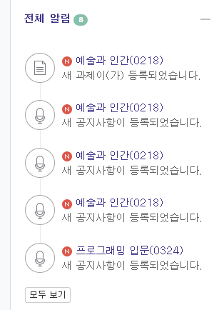

프로젝트 소개
01
Notes:
우리가 학교를 다니고 웹서비스가 발달을 하게 됨으로서 학교 과제확인을 웹서비스 즉 LMS로 확인하게 되게 되었습니다. 하지만 웹이 발달하였다고 해서 웹에 과제가 올라갈 뿐 우리에게 직접적인 피드백이 오는 어플리케이션이나 다른 프로그램은 아직 우리학교에는 전무했습니다. 따라서 우리는 스마트폰용 lms 알람 서비스가 있으면 우리에게 편리하겠다 라는 생각했고 이 어플을 만들어 보려고 합니다.

Slide 4
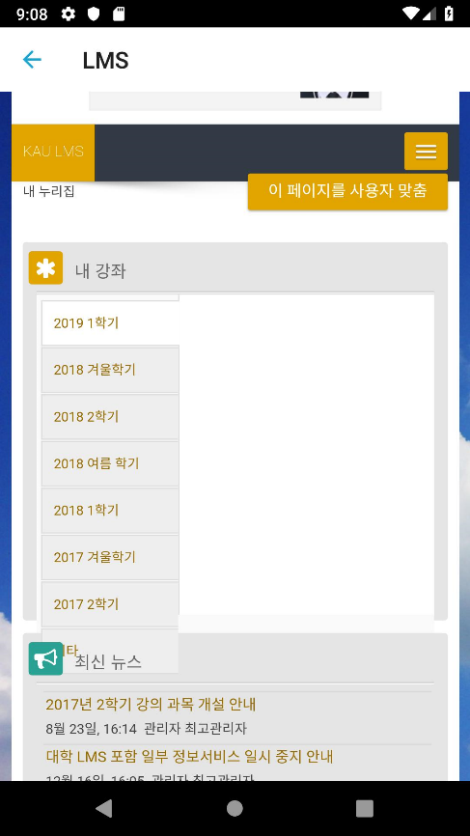
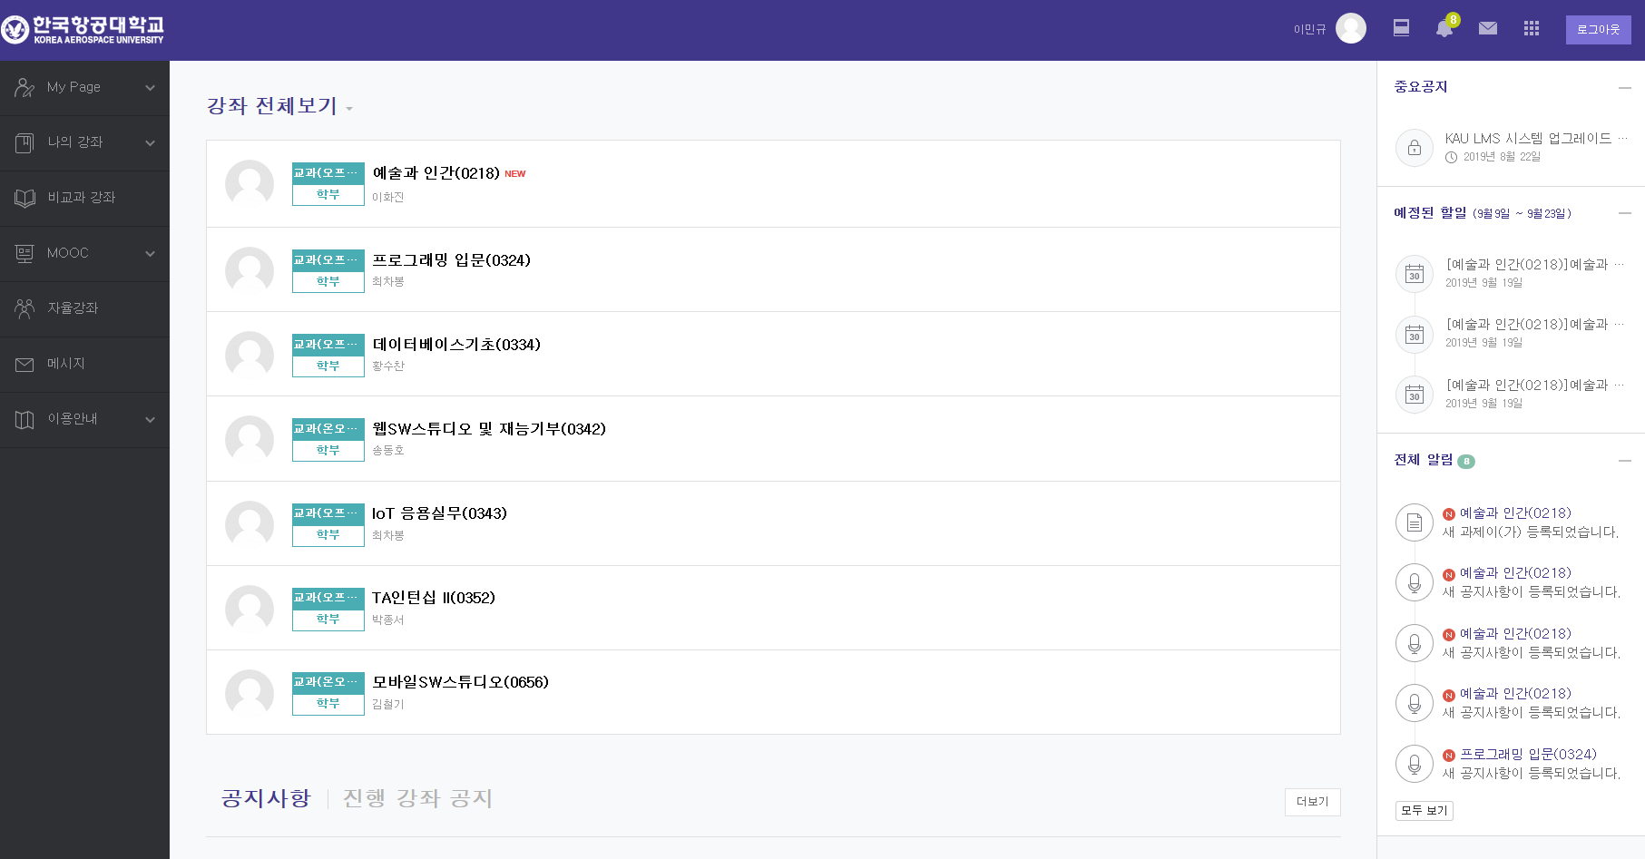

요구사항
02
“ ”
알림이 언제왔지?
-LMS 문제점
Notes:
이번 학기부터 lms가 새롭게 바뀌어 전보다 더 편리해지는 것은 분명하나, 아직 불편한 점들이 몇몇 남아 있습니다. 예전부터 lms 공기사항이 언제 올라오는지 사용자는 수시로 홈페이지에 들락날락 하면서 계속 확인해 주어야 했습니다.
이것을 사용자가 매일 가지고 다니는 스마트폰 어플과 연동시켜 공지사항이 등록되면 실시간으로 사용자에게 알려주어 이런 불편 사항을 해소 시키려고 합니다.

Slide 5


03
사용 용도
어플로 무엇을 할 수 있을까?
1) 신속한 알람 확인
과제 언제 올라오지?
설마 오늘?
내용을 입력하세요
불안
소제목
내용을 입력하세요
내용을 입력하세요
내용을 입력하세요
예)
어플로 해결!
Notes:
우리가 이번에 개발할 어플로 하고싶은 것은 유저의 LMS 개인정보를 받아서 그 유저가 최근에 받은 공지사항을 유저에게 직접 신속하게 확인시켜주는 것으로, 공지사항이 새롭게 생성이 되면 유저에게 알람으로서 피드복을 보내고 유저가 어플에 접속하여 그 공지사항에 상세정보를 확인시켜주는 것입니다.
기존에 교수님이 과제를 내주신다고 예고하고 밤중에 언제 올라올까 기다리고 있는 경험을 한 두번씩 했을겁니다.
이 어플로 공지가 올라오면 신속하게 파악하고 과제를 수행할 수 있을 것입니다.

Slide 6
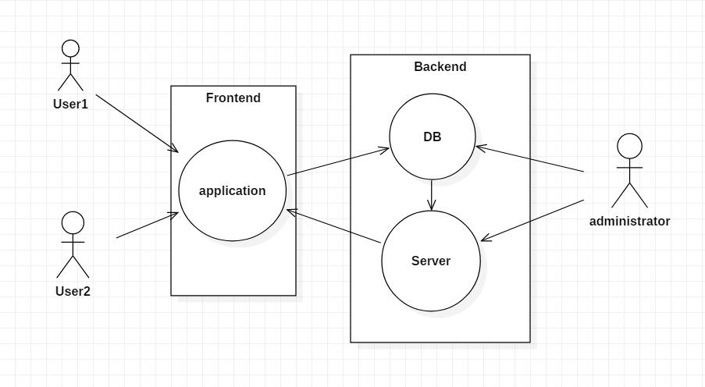
Use Case
04
MINHEEBLOG
Notes:
사랑해 민규야

Slide 7
로그인
(사용자)
자동 로그인 여부
메인 화면
(공지 사항 나타남)
예정된 할일
(부가 기능)
자세한 내용 확인
가능
알람 설정
(그외 여러 설정 기능)
탐색(과목별)
DB 구축
관리자
Real time communication
서버 구축

Slide 8
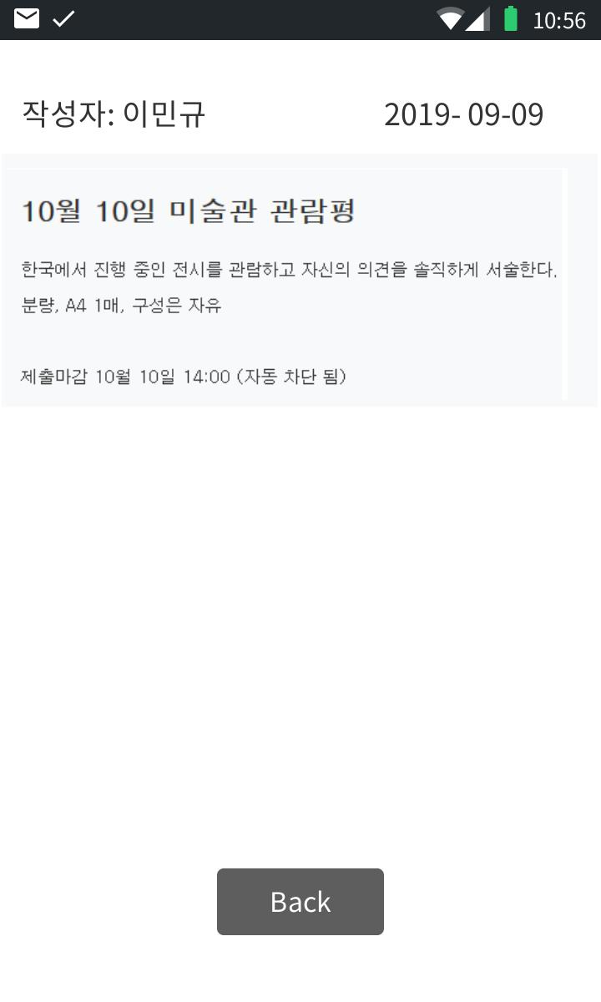
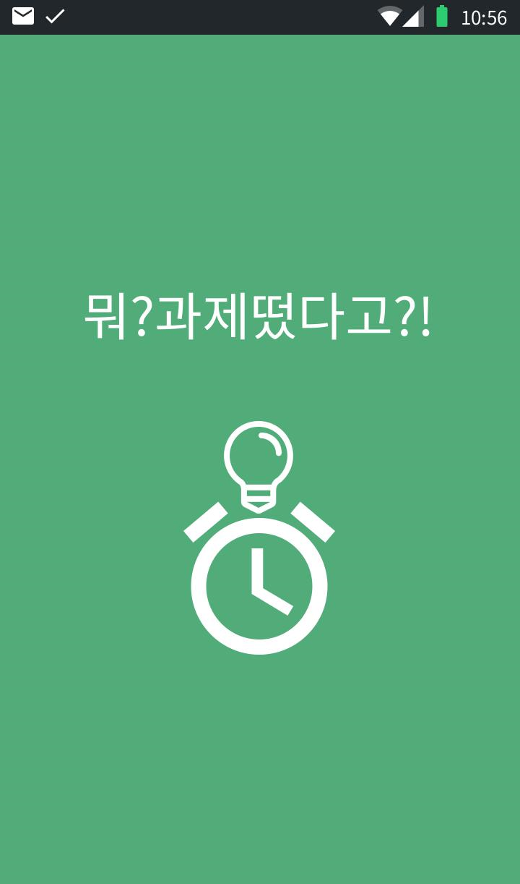
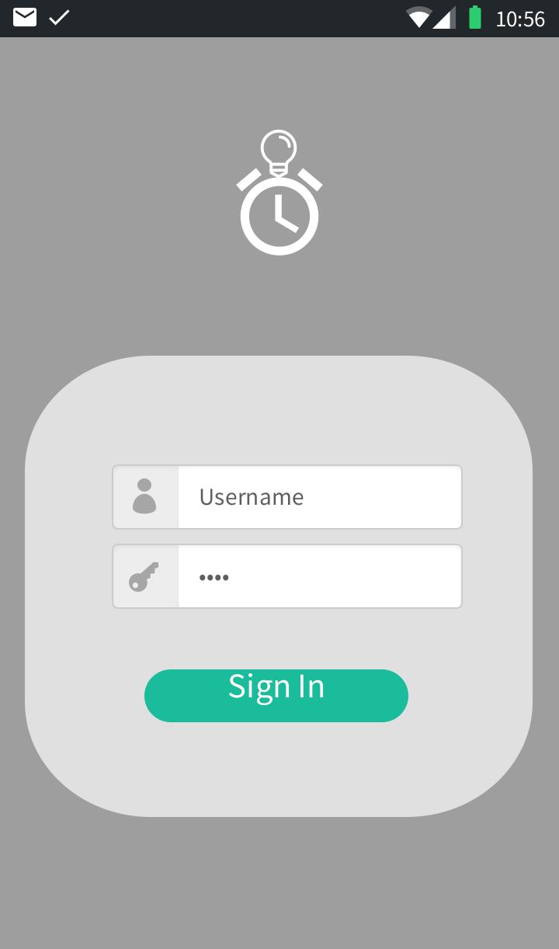
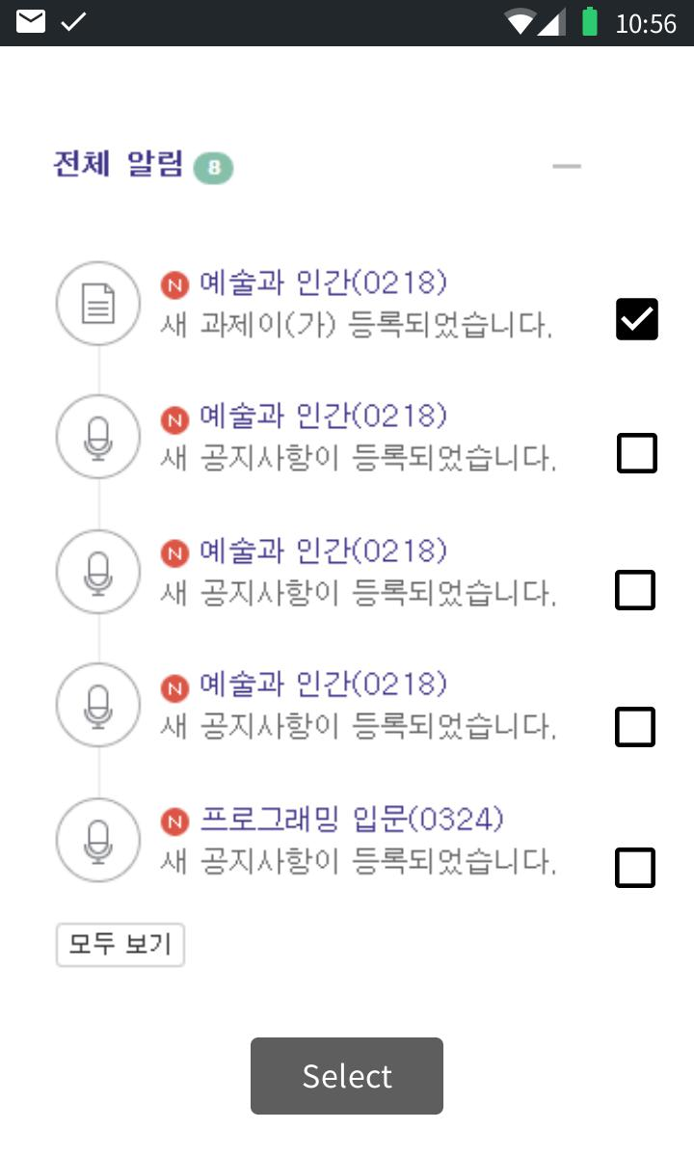
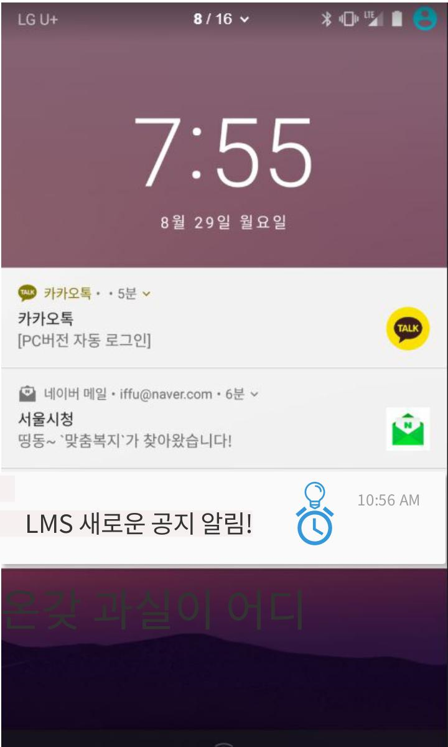
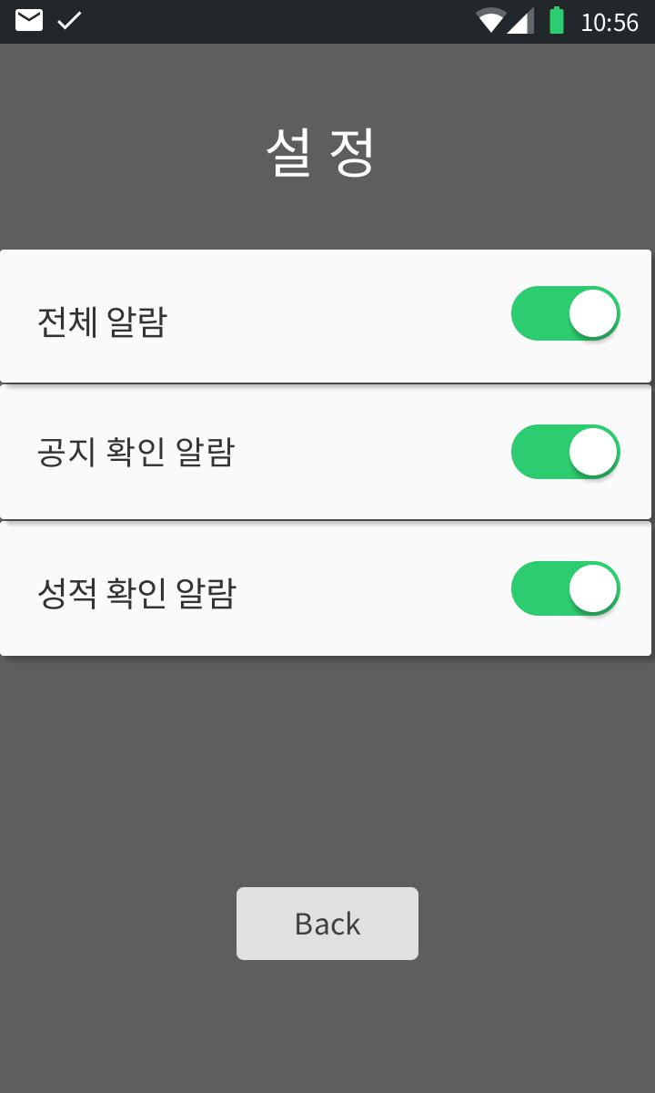
wireframe
알림 세부 내용
메인 화면
처음 / 로그인 화면
알림 설정
화면이 꺼져있거나, 다른 작업 이용 중 일때
Notes:
전반적인 어플리케이션의 wireframe에 대해 말씀드리겠습니다ㅑ,.

Slide 9
개선된 WireFrame
https://ovenapp.io/project/Za0tILokV1Hvw5GdfekepdJpV6E5M4hQ#2ewEl

Slide 10
05
기대 효과
시간 단축
접근 용이성
업무 향상
Notes:
마지막으로 이 어플리케이션을 사용함으로써 기대할 수 있는 사항에 대해 말씀드리겠습니다,
먼저, 사용자는 lms에 보다 쉽게 접근 할 수 있을 것입니다.
기존의 우리는 인터넷에 들어가서 아이디와 패스워드를 입력해서 lms에 들어갔습니다. 하지만 우리는 이 어플을 설치해서 로그인 하면 실시간으로 lms와 연동시켜 알람을 받을 수 있어 보다 쉽게 접근 할 수 있을 것입니다.
이렇게 함으로써 우리는 시간을 단축시킬 수 있고, 전보다 업무 향상을 할 수 있을 것입니다.

Slide 11
THANK
YOU
발표자 이 민 규

